Slide 1
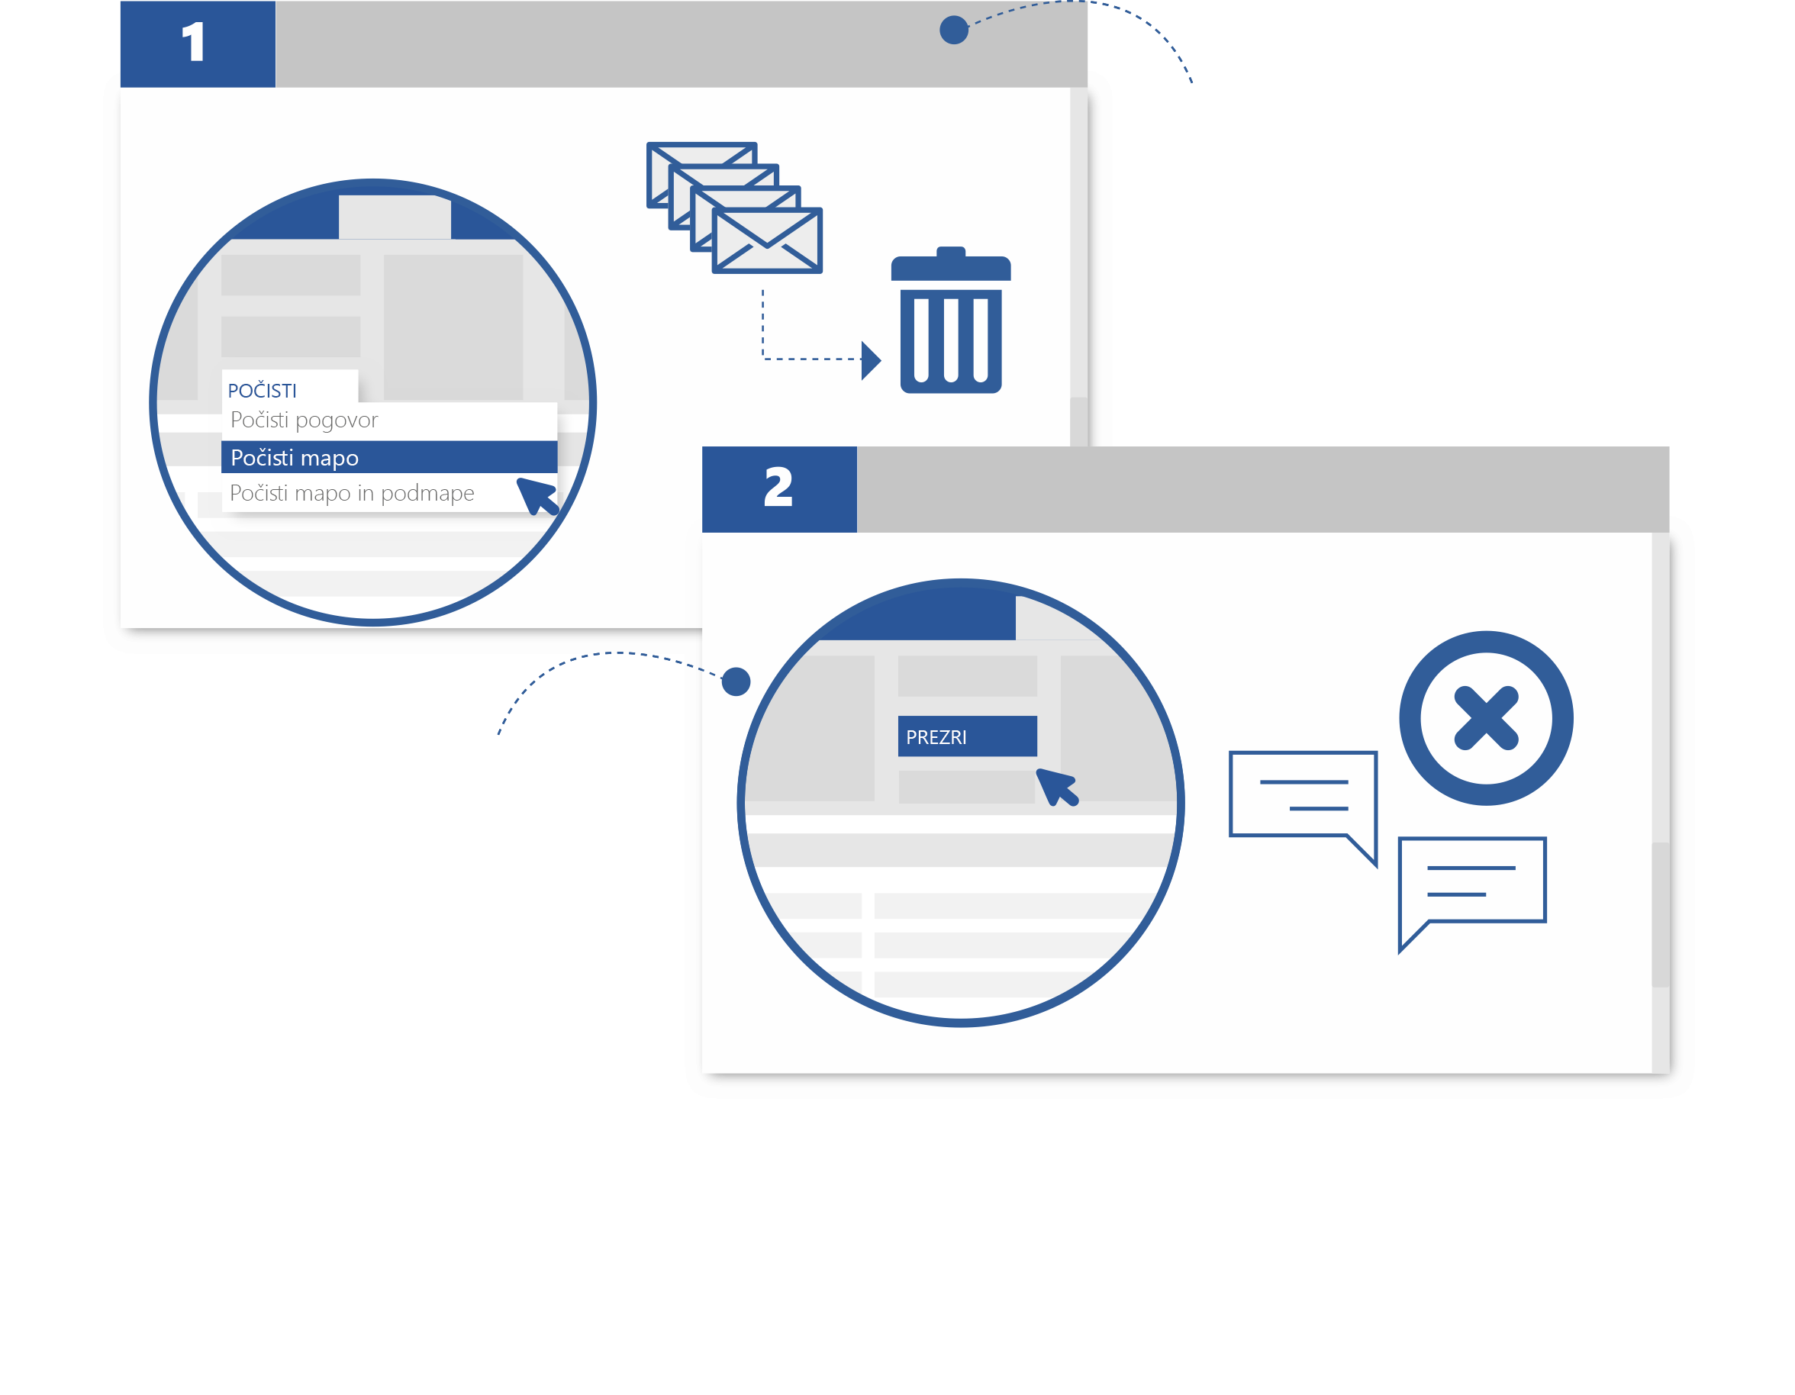
Organizirana
mapa »Prejeto«
Čiščenje mape
Skrajšajte dolge niti e-poštnih sporočil z enim klikom. Počistite izbrisana sporočila, ki ste jih že prebrali, če je v naslednjem sporočilu v niti enaka vsebina. V skupini Izbriši na traku izberite možnost Počisti.
Preziranje pogovora
Če želite nemudoma ustaviti vsa prihodnja sporočila, ki zasedajo vašo mapo »Prejeto«, izberite eno od sporočil in nato v skupini Izbriši na traku izberite Preziranje pogovora. Vsa obstoječa sporočila in vsa prihodnja sporočila v tem pogovoru bodo poslana v mapo Izbrisano.

Slide 2
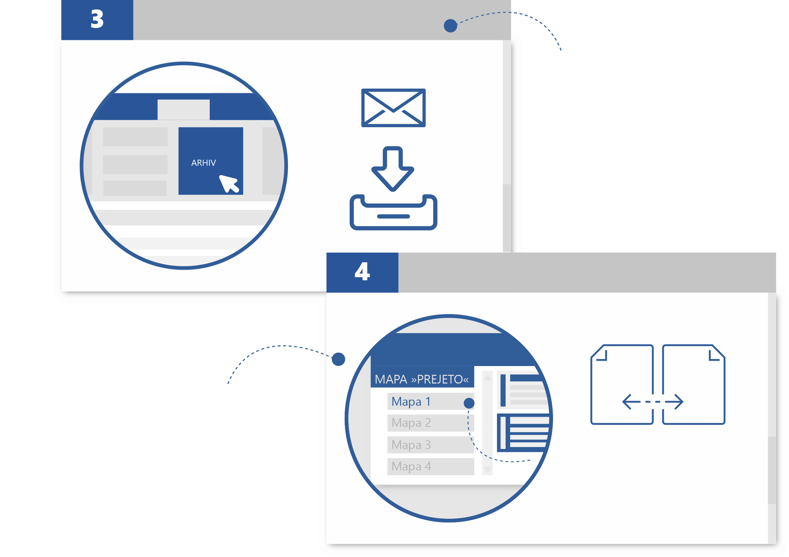
Arhiv
Izberite gumb Arhiv, da premaknete označeno sporočilo ali pogovor v Outlookovo mapo Arhiv. Shranite sporočilo za poznejšo uporabo z enim klikom.
Premik
Ustvarite več map za kategoriziranje in shranjevanje sporočil. Kliknite mapo »Prejeto« z enim klikom, nato pa izberite Nova mapa. Če želite premakniti sporočilo, ga izberite na seznamu sporočil, nato pa ga povlecite in spustite v ustrezno mapo.
Oglejte si več nasvetov, videoposnetkov, pomoči in izobraževanja
Obiščite spletni naslov aka.ms/officetips
Te izkušnje so na voljo v programih Outlook 2016 in Outlook za Office 365.

